Slide 1

DZIEŃ POSTACI Z BAJEK
Notes:
UWAGA: Aby zmienić obrazy na tym slajdzie, zaznacz obraz i usuń go. Następnie kliknij ikonę Wstaw obraz
w symbolu zastępczym, aby wstawić swój własny obraz.

Slide 2
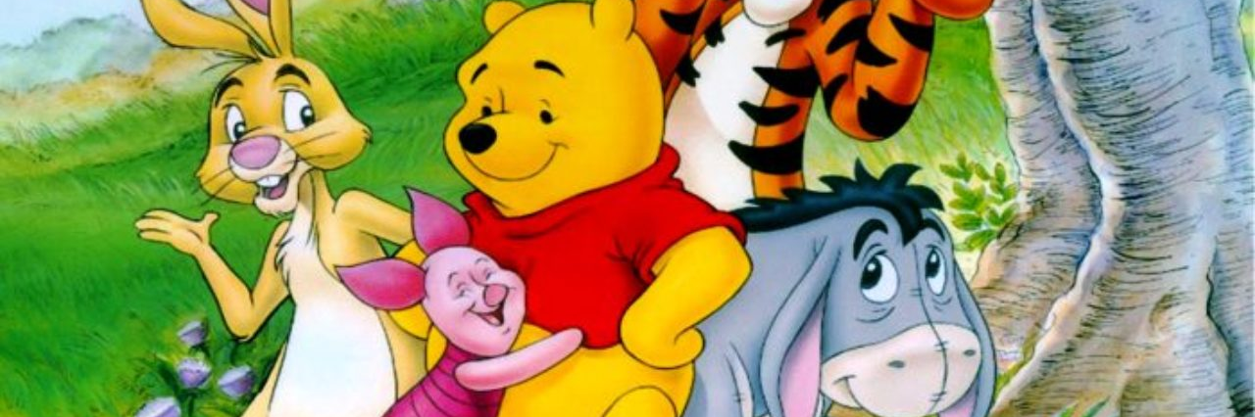
Czy wy wiecie drogie dzieci, cóż za święto dzisiaj mamy? Kogo tutaj do naszego przedszkola wszyscy razem zapraszamy?
Bohaterowie z bajek i baśni dziś nas odwiedzają, mnóstwo zagadek i zadań ciekawych dla was mają…
Notes:
UWAGA: Aby zmienić obrazy na tym slajdzie, zaznacz obraz i usuń go. Następnie kliknij ikonę Wstaw obraz
w symbolu zastępczym, aby wstawić swój własny obraz.

Slide 3
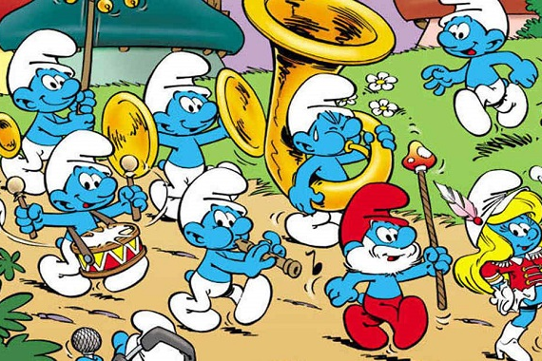
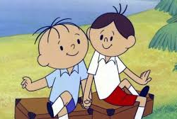
Na początek spróbujcie odgadnąć z jakiej bajki pochodzą te postacie?
Notes:
UWAGA: Aby zmienić obrazy na tym slajdzie, zaznacz obraz i usuń go. Następnie kliknij ikonę Wstaw obraz
w symbolu zastępczym, aby wstawić swój własny obraz.

Slide 4
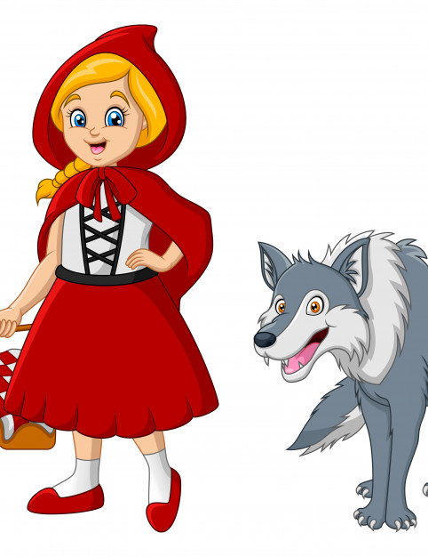
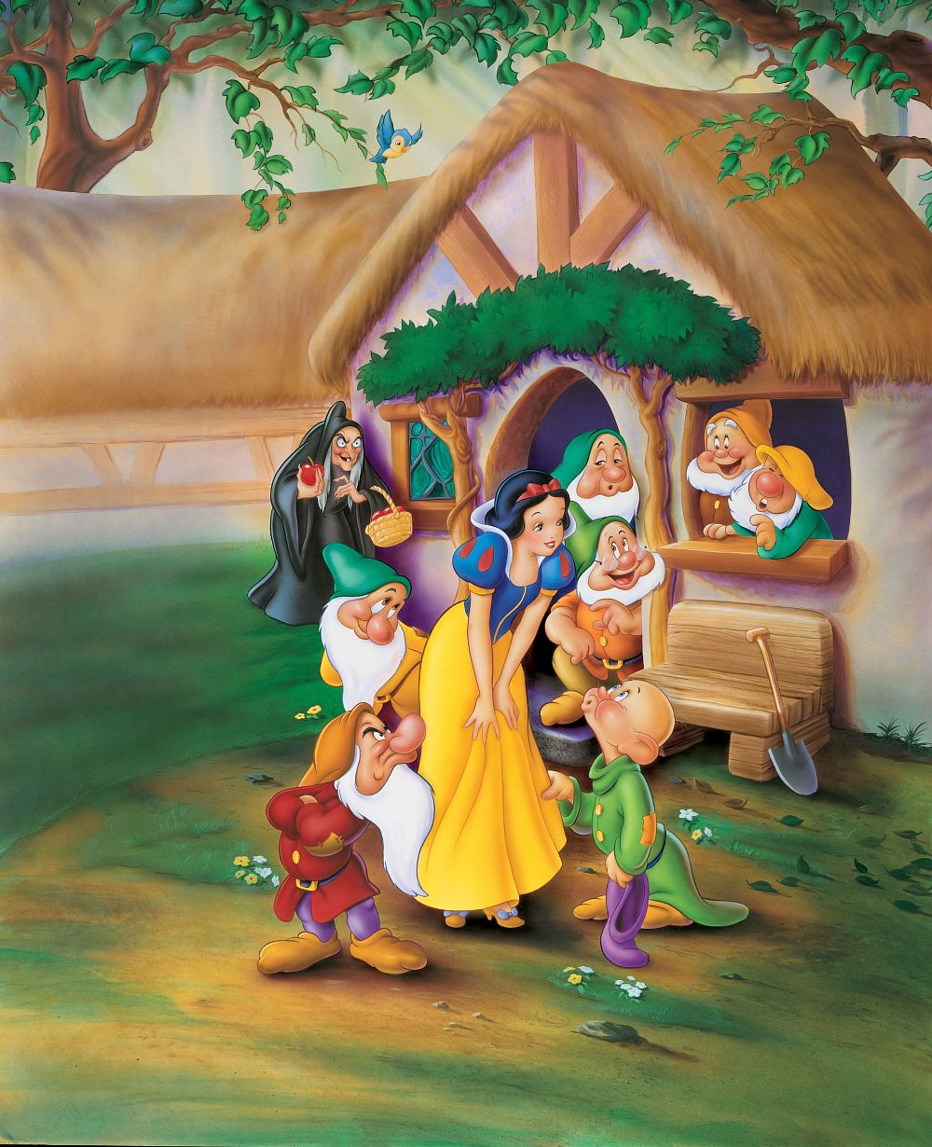
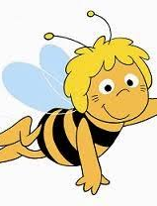
Notes:
UWAGA: Aby zmienić obrazy na tym slajdzie, zaznacz obraz i usuń go. Następnie kliknij ikonę Wstaw obraz
w symbolu zastępczym, aby wstawić swój własny obraz.

Slide 5
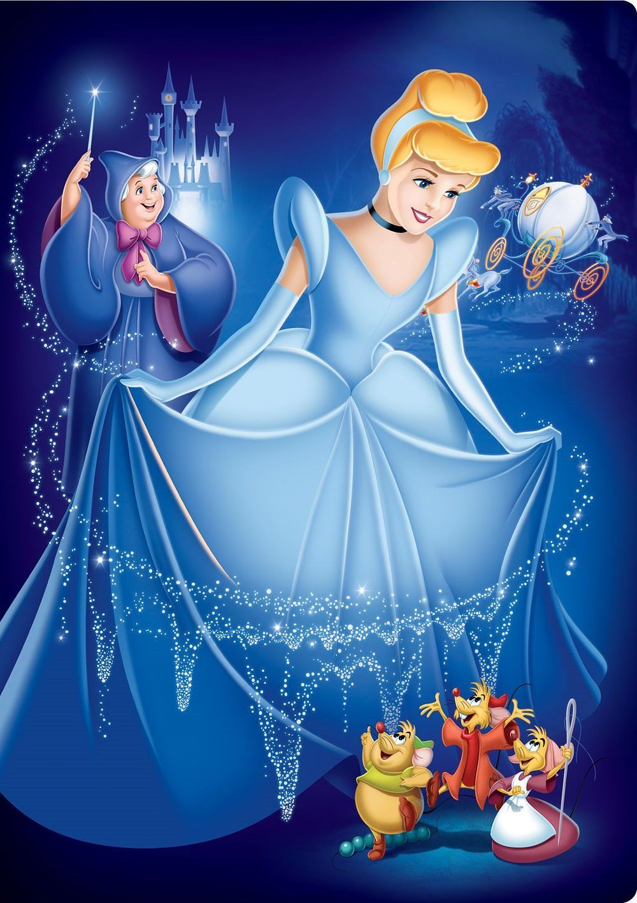

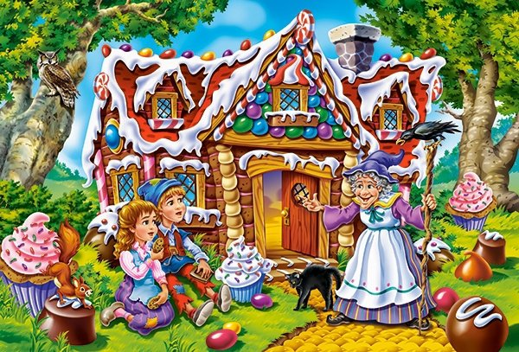
Wspaniale!!!!
Notes:
UWAGA: Aby zmienić obrazy na tym slajdzie, zaznacz obraz i usuń go. Następnie kliknij ikonę Wstaw obraz
w symbolu zastępczym, aby wstawić swój własny obraz.

Slide 6
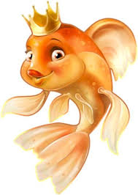
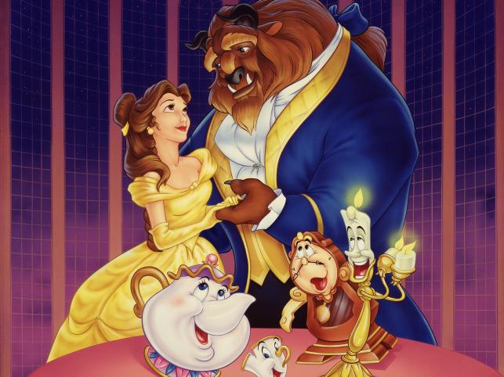
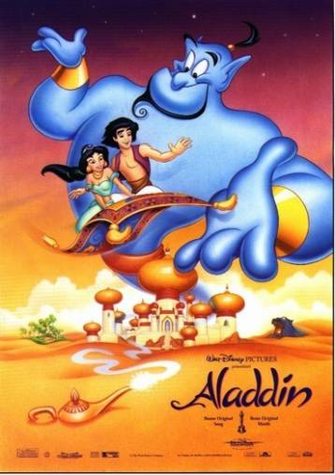
Cudownie! Brawo!
Doskonale sobie poradziliście!

Slide 7
A teraz czas na zagadki… zagadki z bajkowej chatki.
Przedszkolaki uważnie słuchają, bo na pewno odpowiedzi na zagadki znają…

Slide 8
Z jakiej jesteśmy bajki?
To my - braciszek i siostrzyczka.
Znaleźliśmy w lesie śliczną chatkę.
Całą ze słodkiego pierniczka.

Slide 9
Zagadki okazały się być dla was drobnostką, więc mamy trudniejsze zadanie…spróbujcie powiedzieć z jakiej bajki pochodzi ten rekwizyt?

Slide 10
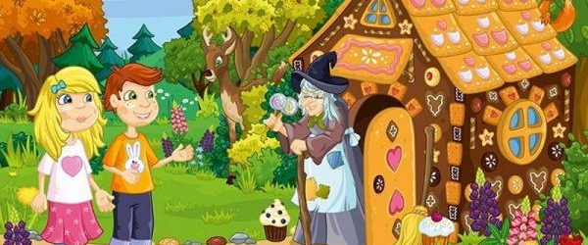
„Jaś i Małgosia”

Slide 11
Jaka to postać znana z wielu bajek, co często na latającej miotle w podróż się udaje?

Slide 12
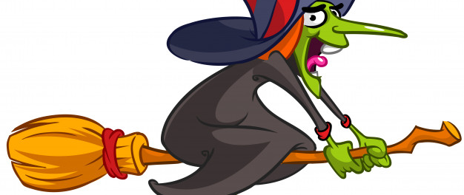
Czarownica

Slide 13
Kochany przez wszystkich miś.
Jego przyjaciel to Krzyś.
Czerwony serdaczek i wesoła mina.
Od baryłki miodu każdy dzień zaczyna.

Slide 14
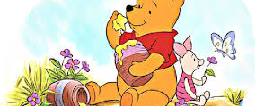
„Kubuś Puchatek”

Slide 15
Z drewna wystrugany, chłopiec z bajki znany.
Kiedy kłamał w głos, szybko rósł mu nos

Slide 16

„Pinokio”

Slide 17
Jaka to dziewczynka ma roboty wiele, a na pięknym balu gubi pantofelek?

Slide 18
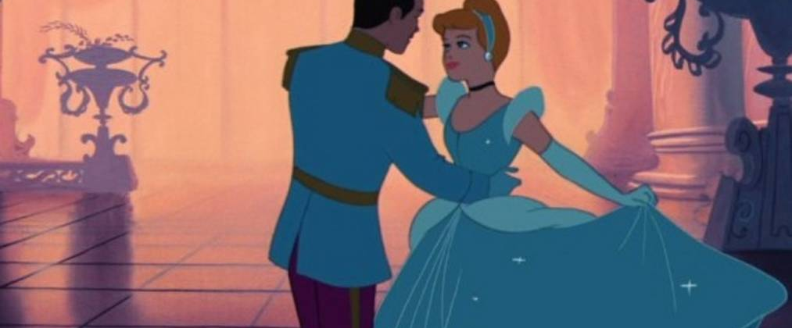
„Kopciuszek”

Slide 19
Na podwórku je tępiono, kto powie dlaczego?
Gdy podrosło łabędzie przyjęły je jak swego.

Slide 20
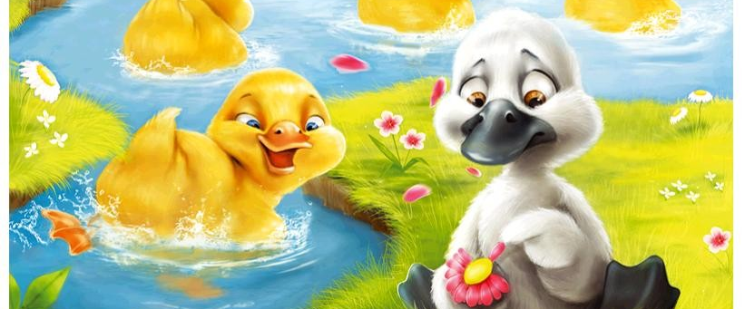
„Brzydkie Kaczątko”

Slide 21
Tylko cal wysokości miała ta dzieweczka.
Dlatego też jej imię brzmiało…

Slide 22
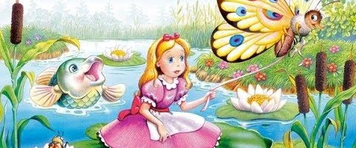
„Calineczka”

Slide 23
Zagadki okazały się dla was drobnostką, dlatego mamy trudniejsze zadanie. Spróbujcie odgadnąć z jakiej bajki pochodzą następujące rekwizyty?

Slide 24
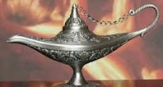
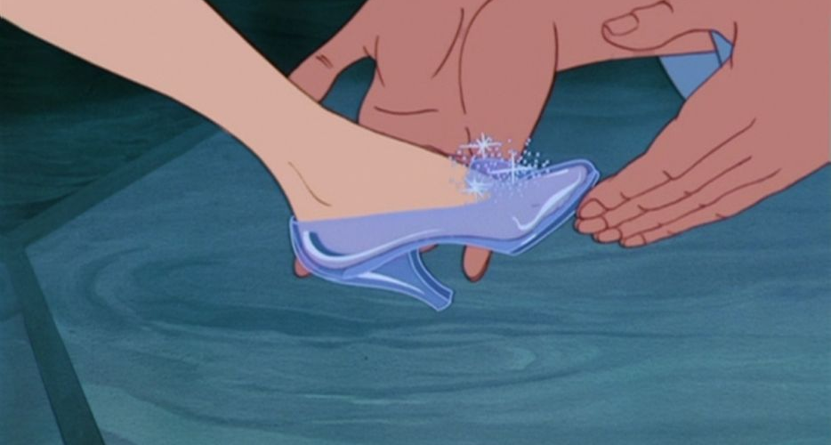

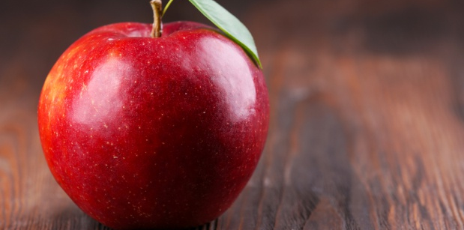

Slide 25
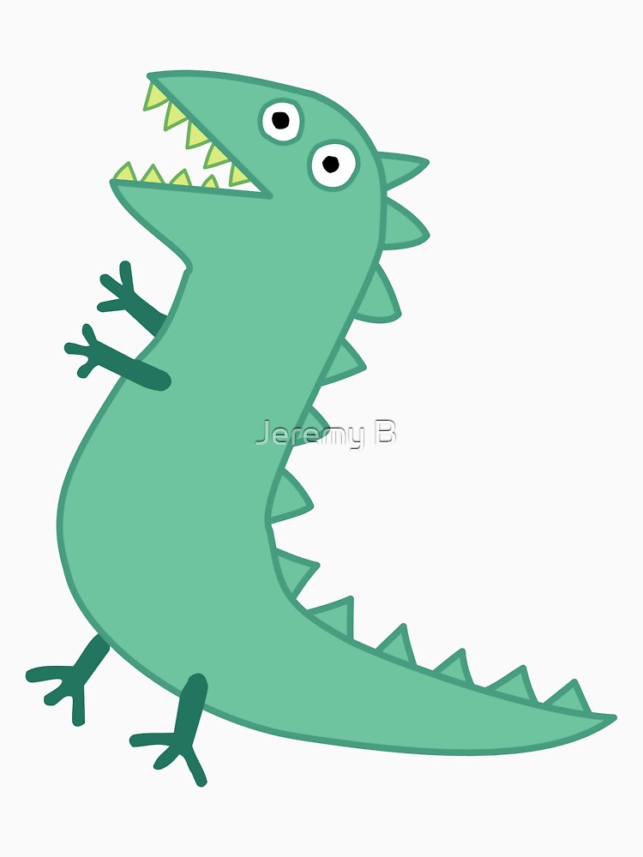
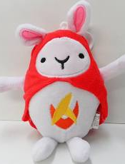


Slide 26
A teraz zapraszamy wszystkie dzieci do udziału w zabawie ruchowej „Bajkowe postacie”
Dzieci swobodnie tańczą przy dowolnej muzyce z płyty, w przerwie nauczyciel wymienia wybraną postać z bajki, a dzieci „zamieniają” się w nią i naśladują charakterystyczne czynności tj.:
• Czerwony Kapturek zrywa kwiatki do koszyczka
• Wilk skrada się na palcach
• Baba Jaga lata na miotle
• Jaś i Małgosia idą przez las podskakując
• Śpiąca Królewna przeciąga się
• Kopciuszek tańczy z księciem

Slide 27
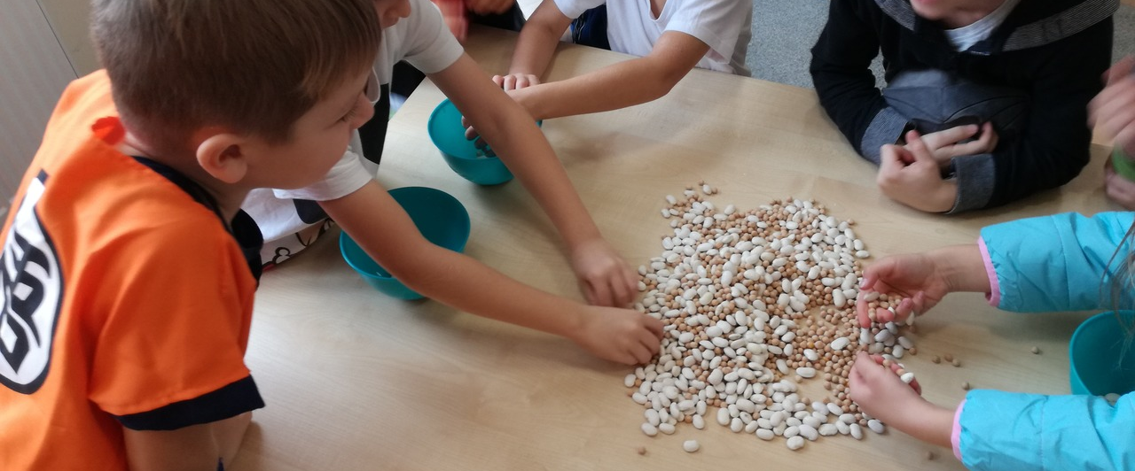
Zabawa na czas „Jak Kopciuszek”- rozdzielanie grochu i fasoli

Slide 28
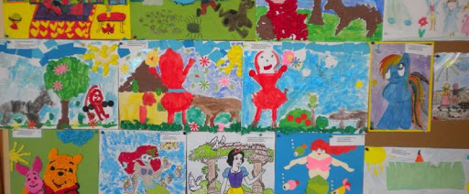
A na koniec zapraszamy dzieci do wykonania rysunku przedstawiającego ulubioną postać z bajki, młodsze dzieci z grupy „Biedronki” oraz „Motylki” mogą pokolorować bajkową postać z wykorzystaniem przygotowanych kolorowanek.

Slide 29
Dziękujemy za udział w zabawach ☺

Slide 30
Dodaj tytuł slajdu — 8

Slide 31
Dodaj tytuł slajdu — 9

Slide 32
Dodaj tytuł slajdu — 10

Slide 33
Dodaj tytuł slajdu — 11

Slide 34
Dodaj tytuł slajdu — 12

Slide 35
Dodaj tytuł slajdu — 13

Slide 38
Dodaj tytuł slajdu — 14

